Slide 1

PROJET SSI:
2018-2019
WAVE MIRROR
FERRERE Guillyann
PAUSE Julien
GRONDIN Guillaume
RALAMBOARIVONY Teddy

Slide 2
Problématique :
Comment rendre un espace
captivant et interactif
à travers son propre reflet ?

Slide 3


Slide 4
Bête à cornes
A qui rend t-il service ?
Sur quoi agit le produit ?
Utilisateur
Sujet réfléchi
Wave Mirror
Quel est sa fonction ?
Refléter une silhouette en temps réel
Notes:
A qui rend t-il service ?
A l'utiilisateur.
Sur quoi agit le produit ?
Sur le sujet de reflection.
Quel est sa fonction ?
Refleter un corps en temps réel

Slide 5
Diagramme pieuvre
FP1 : Refléter une silhouette en temps réel
Utilisateur
FC 1 : Permettre à l'utilisateur de voir une silhouette de son choix sur un miroir
FC 2 : Utiliser une source d'énergie électrique
Énergie
FC 3 : Utiliser un support
cylindrique contrastés
FP1
FC2
FC 4 : Etre dans un espace éclairé intérieur
FC1
Wave mirror
FC3
FC4
Support
Environnement
Notes:
FP 1 : Refléter une silhouette en temps réel
FC 1 : Permettre à l'utilisateur de voir une silhouette de son choix sur un miroir
FC 2 : Utiliser une source d'énergie électrique
FC 3 : Utiliser un support cylindrique contrastés
FC 4 : Etre dans un espace éclairé intérieur

Slide 6
Cahier des charges fonctionnelles
 | Fonction | Critères | Niveaux
FP1 | Refléter une silhouette en temps réel | Utilisateur : Rafraichissement de l’image : Pixels électromécaniques | Personne face à la caméra toutes les 500ms 16 pixels par 10 si possible 32 * 24
FC1 | Permettre à l’utilisateur de se voir sur un miroir | Type d’interface : | Cylindres de 60 mm par 60 mm +- 5 mm
FC2 | Utiliser une source d’énergie électrique | Énergie EDF à configurer | 5 V Puissance de 500W
FC3 | Utiliser un support cylindrique contrastés | Type de fond du support : | Noir au gris clair
FC4 | Être dans un espace éclairé intérieur | Puissance | Eclairement mini 900W/m²

Slide 7
Diagramme FAST
Refléter une
silhouette
Récupérer l’image
Capturer la silhouette
PiCamera
Traiter l’image
Raspberry Pi
Commander les
servo-moteurs
Récupérer informations
image
Communication
I2C
Rasp. - Arduino
Traiter les
informations
Arduino
Envoyer Infos
servo-moteurs
Communication
I2C
Arduino – Serv.
Afficher l’image
Faire tourner
les cylindres
Servo-moteurs
Reproduire l’image
Cylindres
contrastées

Slide 8
Chaîne d’information et chaîne d’énergie
CHAÎNE D’INFORMATION
ACQUÉRIR :
PiCamera
TRAITER :
Raspberry PI
TRAITER :
Arduino
COMMUNIQUER :
I2C
Sujet non réfléchis
ACTION:
Refléter
l’image
reçue par
la caméra
ALIMENTER :
Prise/
Alimentation
DISTRIBUER :
Arduino
CONVERTIR :
Servo-moteurs
TRANSMETTRE :
Hélices du servo-
Moteur/Cylindre
EDF
230V
5V
CHAÎNE D’ÉNERGIE
Sujet réfléchis
Notes:
La caméra est commandé par un Raspberry Pi (Python) : il faut récupérer l'image, la mettre en noir & blanc, la compressé en 12x10, et faire la moyenne de gris pour chaque pixel.
Une fois que les informations ont étaient récuperré, le Raspberry Pi les envoie à l'Arduino par le port I2C.
L'arduino commande les servo-moteurs analogiquement, aussi par le port I2C. Vu que l'Arduino de base ne supporte que 6 broches PWM (Modulation de largeur d'impulsion), et que dans notre cas nous en avons besoin de 120, il faut rajouter des Shields pour permettre à l'Arduino de commander tout les servo-moteurs.
Pour le Shield que nous avons choisi, il rajoute 16 broches PWM supplémentaires ; donc pour 8 Shields 8x16 = 128 broches PWM au total, supérieur au 120 nécessaires.
Chaque servo-moteur fait tourner un cylindre contrastée, qui seront modélisés sur SolidWorks, puis conçu par l'imprimante 3D fournis par le lycée.

Slide 9
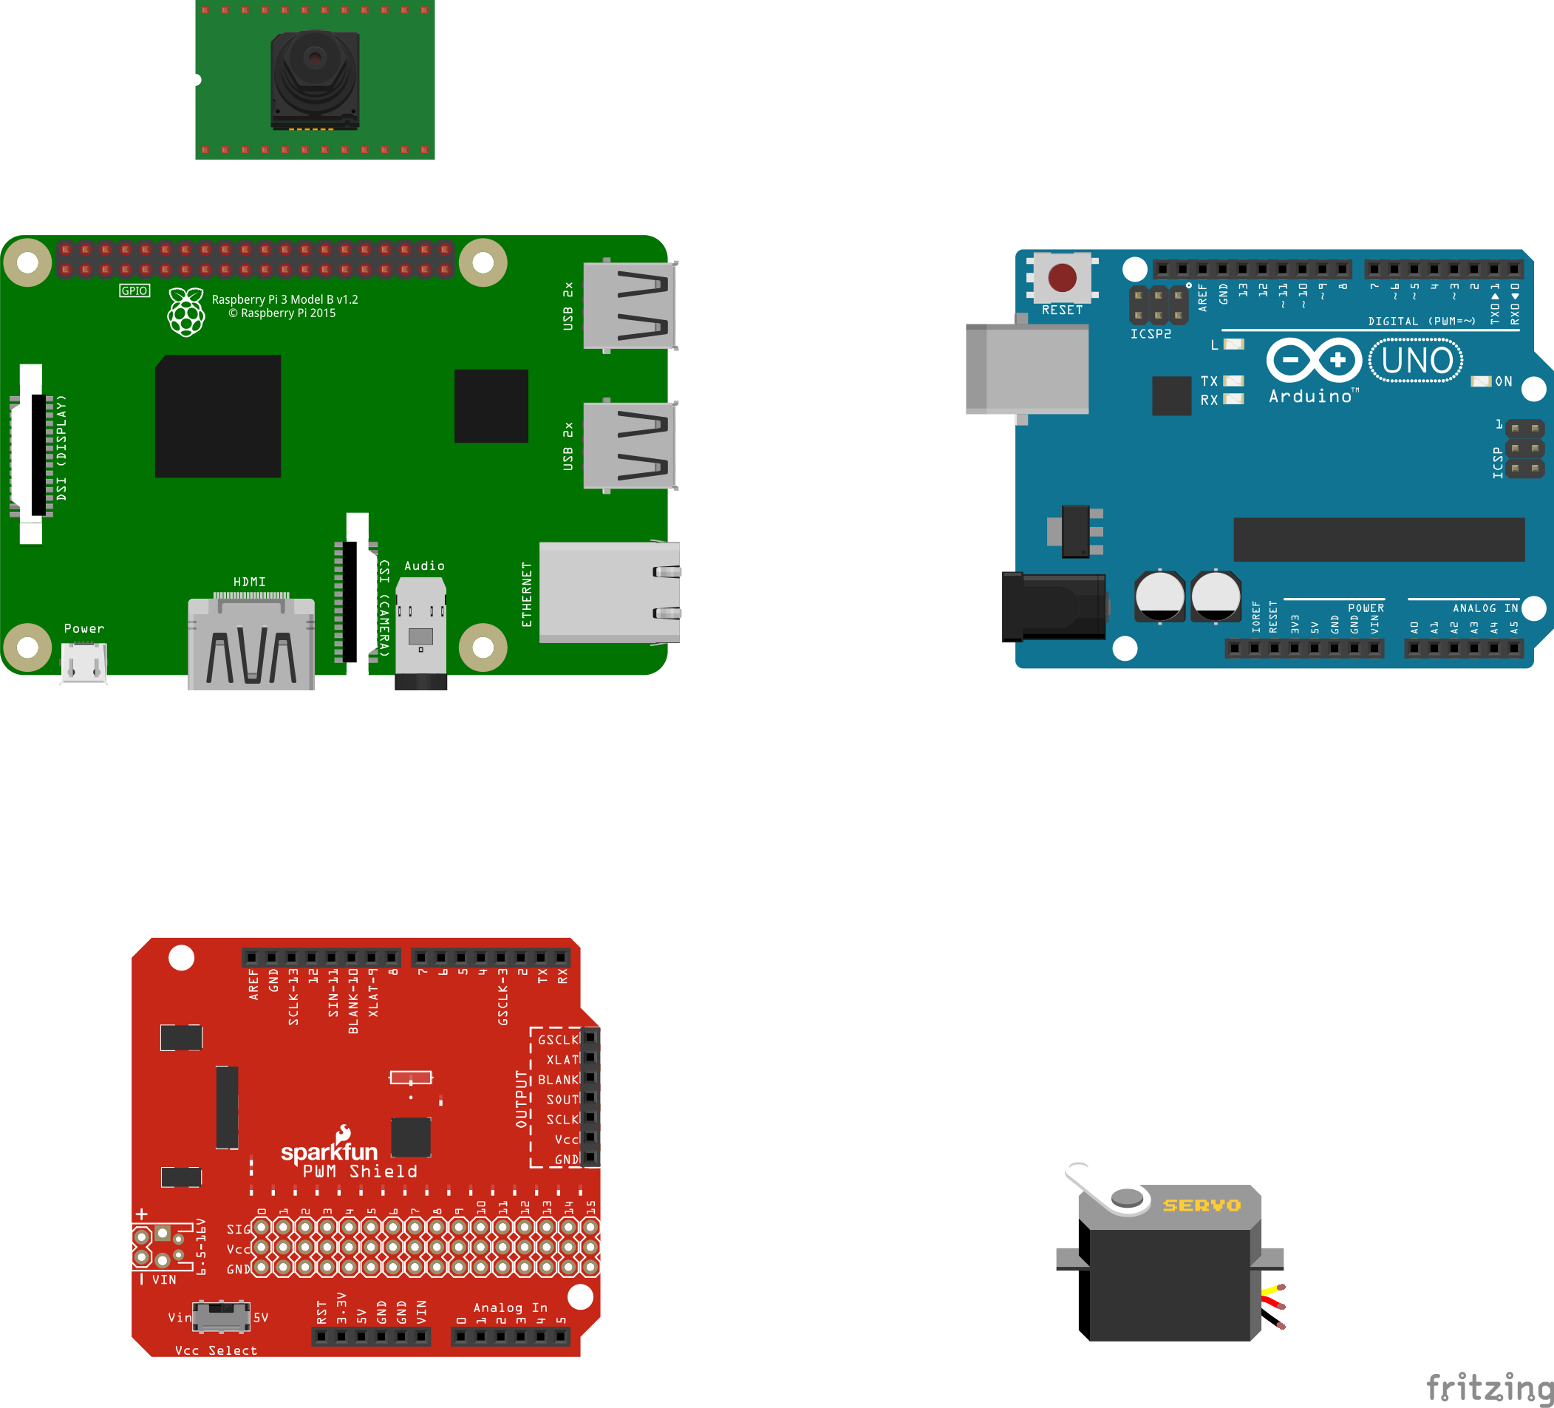
Schéma du montage

Slide 10
Sommaire :
Raspberry Pi
Arduino
Modélisation
Motorisation

Slide 11
Raspberry Pi
(presentation Rpi)

Slide 12
Raspberry Pi
PiCamera

Slide 13
Raspberry Pi
Avant/apres (stillpicture)

Slide 14
Raspberry Pi
Organigramme

Slide 15
Raspberry Pi
I2C

Slide 16
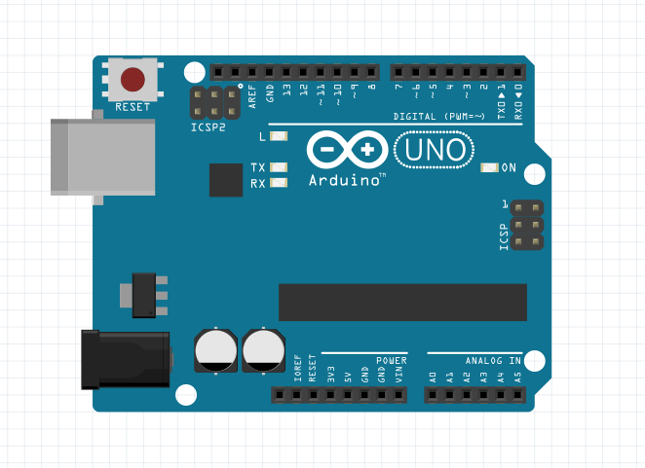
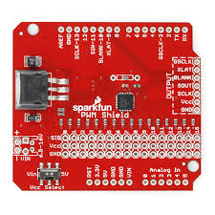
Arduino
arduino
12 sorties
16 sorties Mais n’est pas compatible avec I2C

Slide 17
Arduino
shield

Slide 18
Arduino
organigrame

Slide 19
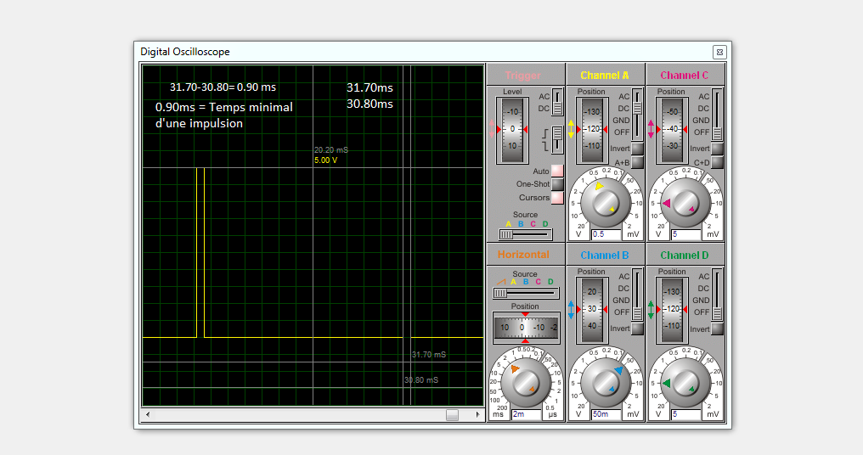
Arduino
Protheus

Slide 20
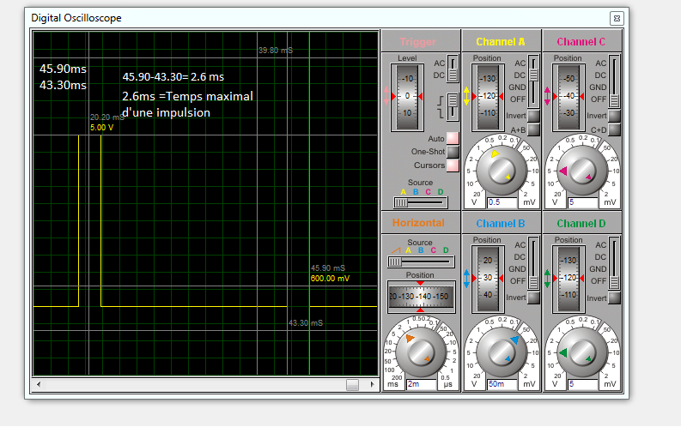
Arduino

Slide 21
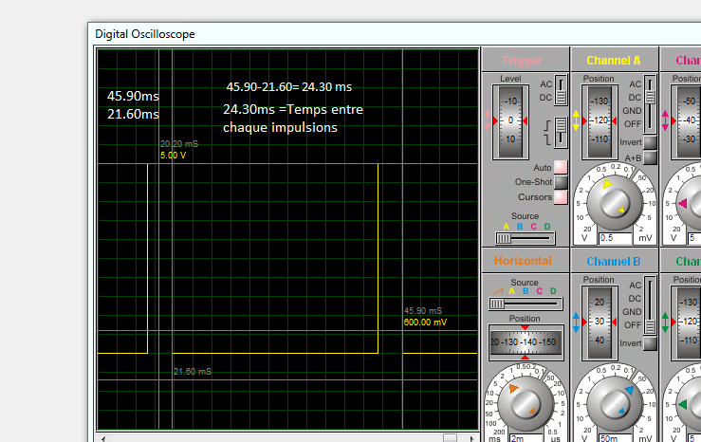
Arduino
Oscilloscope

